Slide 1
Fundamentos de Aritmética
RENATO VIEIRA TAVARES
OBMEP NA ESCOLA - 2016

Slide 2
Paridade
Uma das estruturas mais básicas do conjunto dos números naturais é a sua divisão em números pares e ímpares. A paridade, isto é, a qualidade de ser par ou ímpar, da soma de dois números só depende da paridade de cada um dos números e não dos números em si.

Slide 3
Exemplo:
Onze engrenagens estão colocadas em um plano, arrumadas em uma cadeia como está ilustrado na ﬁgura a seguir. Todas as engrenagens podem rodar simultaneamente?

Slide 4
Propriedades:
A soma de dois números pares é par.
A soma de dois números ímpares é par.
A soma de um número par com um número ímpar é ímpar.
O produto de dois números pares é par.
O produto de um número par por um número ímpar é par.
O produto de dois números ímpares é ímpar.
Apesar disto ser muito simples, a análise da paridade dos números pode ser utilizada na solução de vários problemas.

Slide 5
Exercício 1:
Você pode encontrar cinco números ímpares cuja soma seja 100?
Exercício 2:
Escrevemos abaixo os números naturais de 1 a 10.
1 2 3 4 5 6 7 8 9 10
Antes de cada um deles, coloque sinais “+” ou “–” . É possível que o resultado seja zero?

Slide 6
Exercício 3:
A) Existem dois números pares consecutivos?
B) Existem dois números ímpares consecutivos?
C) Existe um número natural que não é par nem ímpar?
D) Escreva dois números pares. Agora some estes dois números. O resultado obtido é par ou ímpar? Repetindo este experimento com outros números, você poderá obter uma soma par ou uma soma ímpar? Justiﬁque a sua conclusão.
E) O que podemos dizer da soma de dois números ímpares? O resultado é par ou ímpar?
F) E a soma de um números par com um números ímpar?
G) E se somarmos uma quantidade par de números ímpares?
H) E a soma de uma quantidade ímpar de números ímpares, é par ou ímpar?

Slide 7
Exercício 4:
Escrevemos abaixo os números naturais de 1 a 11.
1 2 3 4 5 6 7 8 9 10 11
Antes de cada um deles, coloque sinais “+” ou “–” . É possível que o resultado seja zero?
Exercício 5:
Sempre que a soma dos números de 1 até n é par, então é possível separar os números de 1 até n em dois subgrupos de números de igual soma.

Slide 8
Exercício 6:
Qual é o valor da soma 1 + 2 + 3 + ··· + 2014? Esta soma é par ou é ímpar?
Exercício 7:
Qual é a soma dos múltiplos de 3 entre 1 e 301?
Exercício 8:
Um gafanhoto pula ao longo de uma linha. No seu primeiro pulo, ele anda 1 cm, no segundo 2 cm, no terceiro 3 cm, e assim sucessivamente. Cada pulo o leva para a direita ou para a esquerda. Mostre que após 1985 pulos, o gafanhoto não pode retornar a sua posição inicial.

Slide 9
Exercício 6:
Qual é o valor da soma 1 + 2 + 3 + ··· + 2014? Esta soma é par ou é ímpar?
Exercício 7:
Qual é a soma dos múltiplos de 3 entre 1 e 301?
Exercício 8:
Um gafanhoto pula ao longo de uma linha. No seu primeiro pulo, ele anda 1 cm, no segundo 2 cm, no terceiro 3 cm, e assim sucessivamente. Cada pulo o leva para a direita ou para a esquerda. Mostre que após 1985 pulos, o gafanhoto não pode retornar a sua posição inicial.

Slide 10
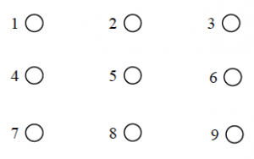
JOGO DOS BOTÕES:
Um jogo consiste de 9 botões luminosos (de cor verde ou vermelha) dispostos da seguinte forma:
Apertando um botão do bordo do retângulo, trocam de cor ele e seus vizinhos (do lado ou em diagonal). Apertando o botão do centro, trocam de cor todos os seus 8 vizinhos porém ele não.
Inicialmente todos os botões estão verdes. É possível, apertando sucessivamente alguns botões, torná-los todos vermelhos?

Slide 11
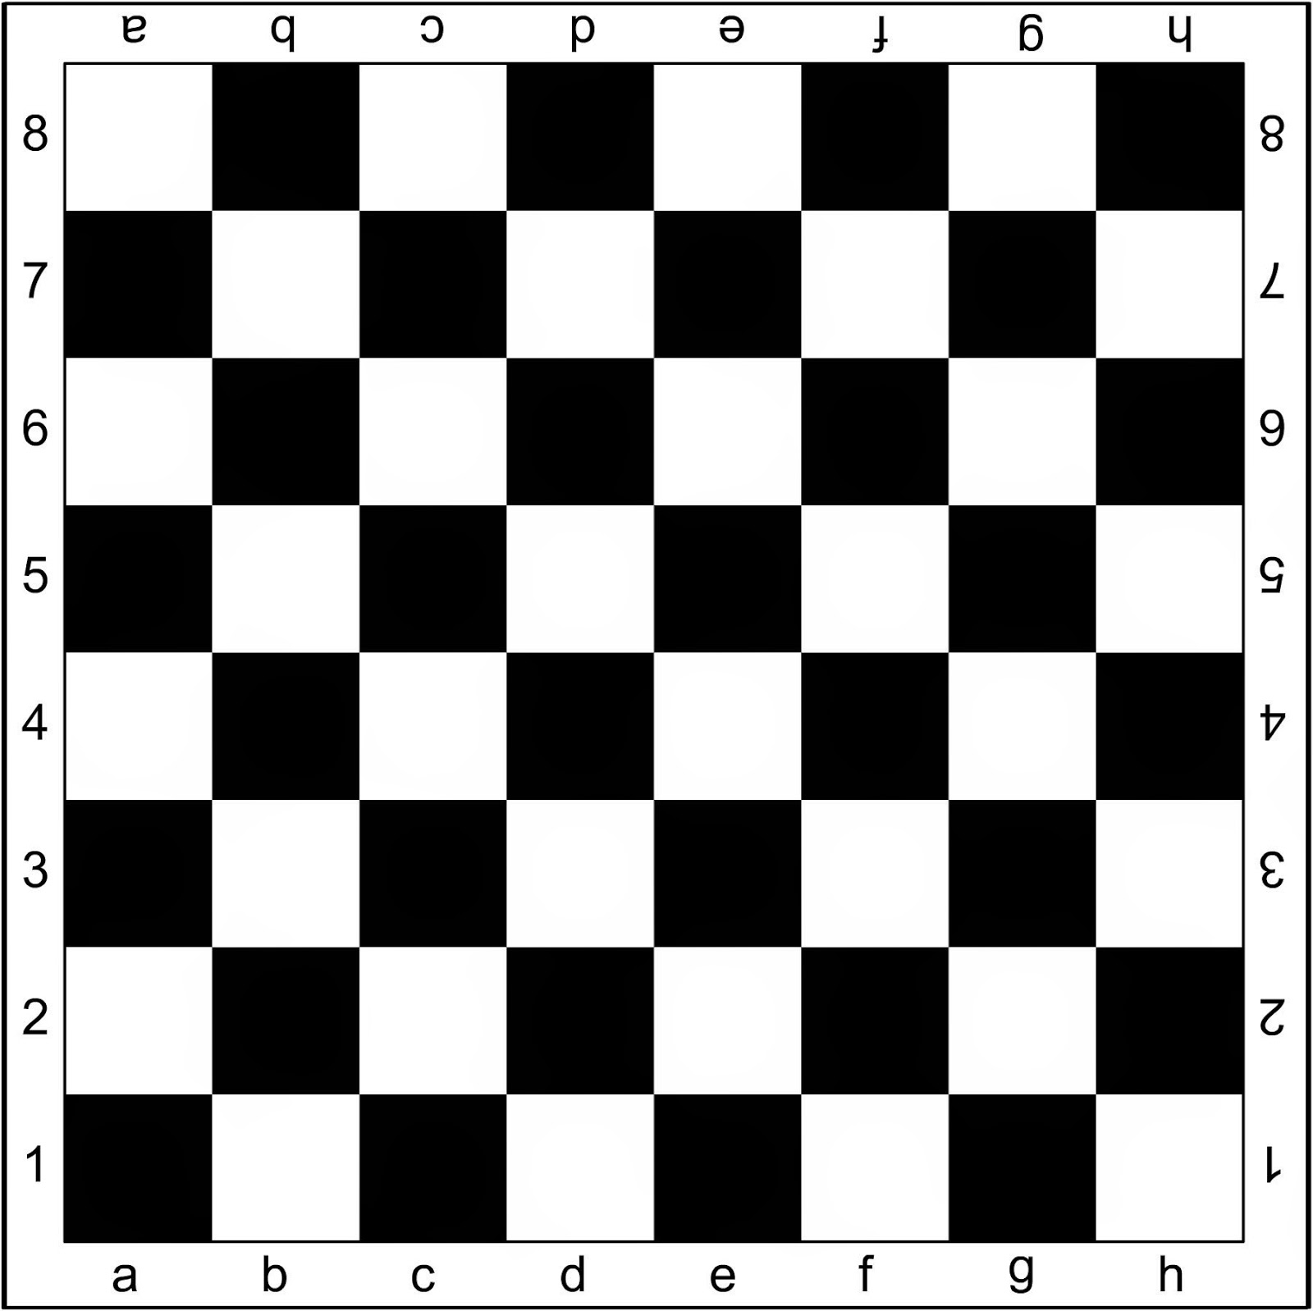
CAVALO NO XADREZ:
1) Em tabuleiro de xadrez um cavalo sai do quadrado A1 e retorna para a mesma posição depois de vários movimentos. Mostre que o cavalo fez um número par de movimentos.
2) É possível um cavalo começar na posição A1 e terminar na H8 visitando cada um dos quadrados restantes exatamente uma vez ao longo do caminho?

Slide 12
JOGO DE DOMINÓ:
1) Um tabuleiro 5 × 5 pode ser coberto por dominós 1 × 2?
2) Quando são retiradas do tabuleiro duas casas diagonalmente opostas, é possível cobri-lo com 31 peças de dominó?

Slide 13
Um pouco além...
Atribuindo o símbolo 0 aos números pares e o símbolo 1 aos números ímpares, as observações acima nos fornecem as seguintes tabelas que regem a paridade das somas e produtos dos números inteiros.
Por exemplo, se quisermos saber a paridade do número:

Slide 14
O que fazemos é substituir na expressão acima o número 20 por 0, por ser par; e os números 11 e 21 por 1, por serem ímpares. Obtemos, assim, a expressão:
que operada segundo as tabelas nos dá 1 como resultado. Portanto, o número dado é ímpar.
Esse método foi idealizado pelo matemático alemão Carl Friedrich Gauss (1777-1855), considerado o maior matemático de todos os tempos, quando tinha perto de 17 anos.

Slide 15
Problemas
1) Mostre que o dobro de um número ímpar é par mas nunca múltiplo de 4.
2) Qual é a paridade do produto dos números naturais de um a 10?
3) Mostre que para todos $a$ inteiro e n natural não nulos, os números $a$ e $a^{n}$ têm mesma paridade.
4) Dado um número inteiro $a$ e dados dois números naturais n e m, não nulos, mostre que são sempre pares os números $a^{n}$ + $a^{m}$ e $a^{n}$ − $a^{m}$.
5) Determine a paridade do seguinte número:

Slide 16
OBMEP – 2ª FASE 2011
1) Começando com qualquer número natural não nulo é sempre possível formar uma sequência de números que termina em 1, seguindo repetidamente as instruções abaixo:
se o número for ímpar, soma-se 1;
se o número for par, divide-se por 2.
Por exemplo, começando com o número 21, forma-se a seguinte sequência:
21→22→11→12→6→3→4→2→1
Nessa sequência aparecem nove números; por isso, dizemos que ela tem comprimento 9. Além disso, como ela começa com um número ímpar, dizemos que ela é uma sequência ímpar

Slide 17
A) Escreva a sequência que começa com 37.
B) Existem três sequências de comprimento 5, sendo duas pares e uma ímpar. Escreva essas sequências.
C) Quantas são as sequências pares e quantas são as sequências ímpares de comprimento 6? E de comprimento 7?
D) Quantas são as sequências pares e quantas são as sequências ímpares de comprimento 6? E de comprimento 7?

Slide 18
OBMEP – 2ª FASE 2007
2) Fernando e Isaura inventaram um jogo diferente, cujas regras são as seguintes:
eles começam uma partida com 128 palitos cada um;
em cada jogada, eles tiram par ou ímpar; se sai par, Fernando dá metade dos palitos que tem para Isaura e, se sai ímpar, Isaura dá a metade dos palitos que tem para Fernando.
eles repetem o procedimento da regra 2 até que um deles fique com um número ímpar de palitos, quando a partida acaba. Ganha quem ficar com maior número de palitos.

Slide 19
Veja o que acontece em uma partida onde a sequência das três primeiras jogadas é par, ímpar, par:
A) Complete o esquema com o número de palitos de Fernando e Isaura, de acordo com as jogadas indicadas.

